Slide 1
Ultralyd av GI-traktus -Metodologi og normalfunn
Gastroenterologisk ultralyd
15.02.2021
v/ Kim nylund

Slide 2
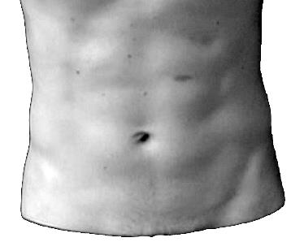
Oversikt
Forberedelse
Undersøkelsesteknikk
Normalfunn
Vegglag i GI traktus
Veggtykkelse
Sonoanatomi
Oppsummering og rapport

Slide 3
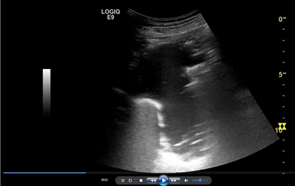
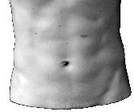
Forberedelse
Ingen
Men
Flatt ryggleie
Faster>6 timer
Væske invortes
Bedrer billedkvalitet
Magesekk etter at pasienten har drukket juice.

Slide 4
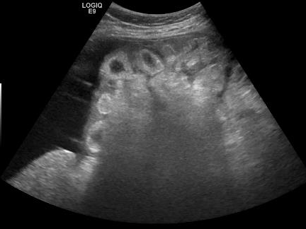
Undersøkelsesteknikk -Generelt
Generell undersøkelse
Kurvilineær probe (3,5-5MHz)
Oversikt større patologi
Dybdepenetrasjon
Relasjon til andre organer
Detaljert undersøkelse
Lineær transducer 6-15 MHz
Eksterne markører brukes til orientering
Begynn fra et område som let lar seg identifisere (Sigmo eller TI)
Lagre stillbilder eller video hvis nødvendig
Ascites og peritoneal carcinomatose

Slide 5
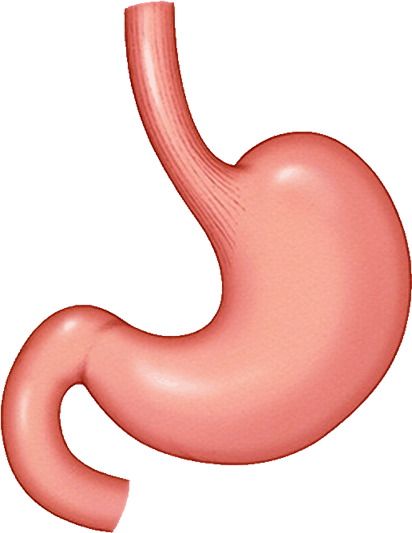
Undersøkelsesteknikk -Øsofagus og magesekk
Distale øsofagus
Høyt i epigastriet med leveren som vindu
Distale magesekk:
Epigastriet.
Antrum kan følges til pylorus
Proksimale magesekk:
Vanskelig pga luft og matinnhold
Skrått frontalsnitt og sagittal plassering av proebn mens den vippes kranialt fra epigastriet
2-3 glass med væske bedrer innsyn

Slide 6
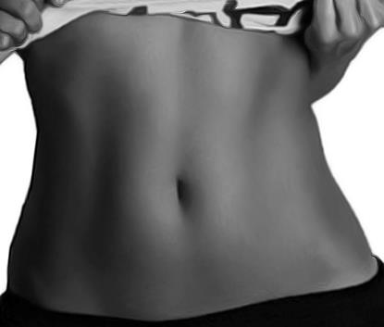
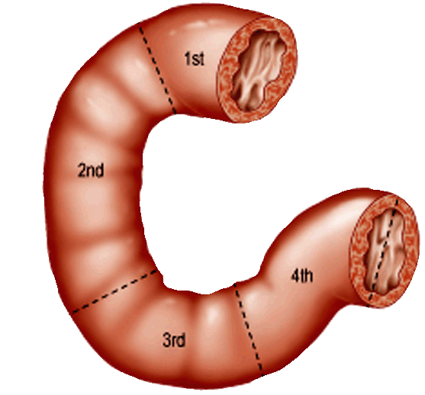
Undersøkelsesteknikk -Duodenum
Bulbus duodeni kan sees like distalt for pylorus fra epigastriet
Stor variasjon i dybde (Gjerne dypere med alderen pga endringer i thorax)
Væskeinntak og transhepatisk vindu bedrer innsyn

Slide 7
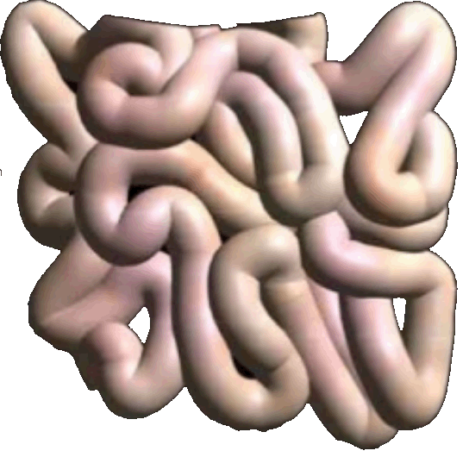
Undersøkelsesteknikk -Tynntarm
Start terminal ileum
Skann i proksimal retning
Vær systematisk
Bruk komptresjon for å identfisere tarmslynger dypt i buken
Bruk bakrebukvegg som indikator på at du har godt innsyn
NB! Husk bekkenregionen! En full blære forenkler innsyn der.

Slide 8
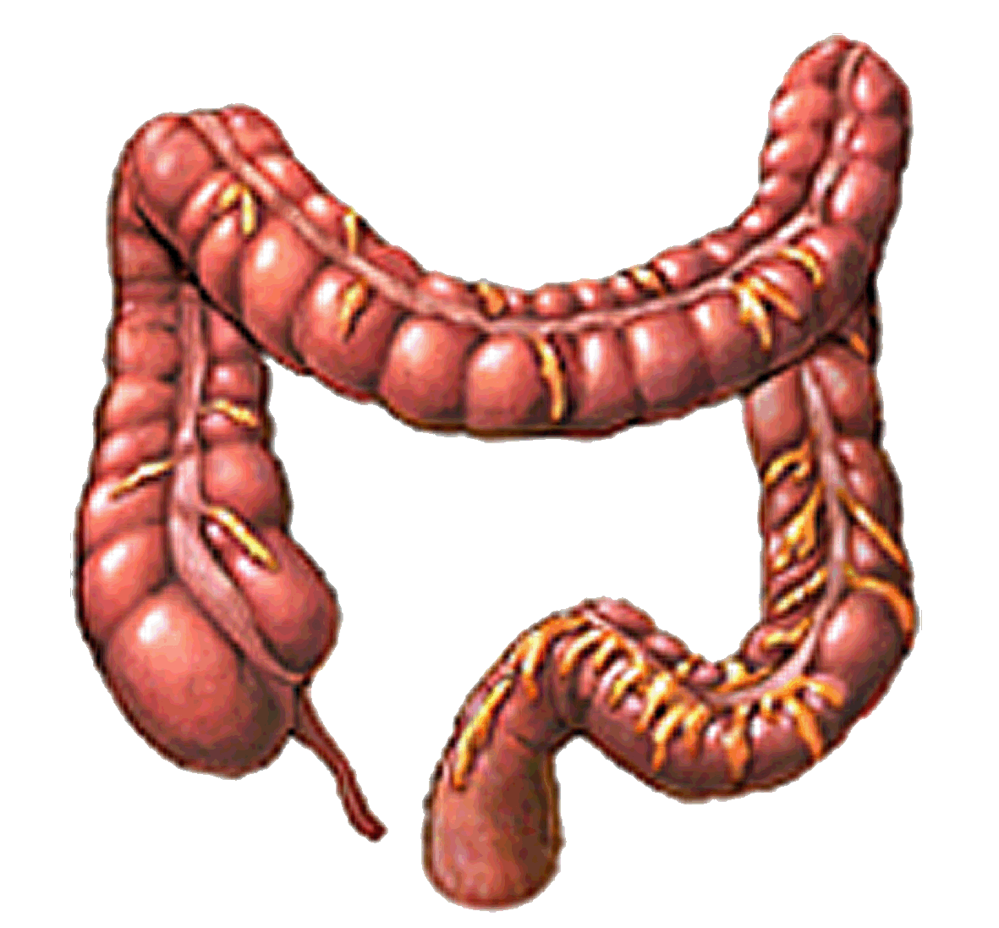
Undersøkelsesteknikk -Kolon
Start høyre fossa
Identifiser cøkum og skann i distal retning mot rektum,
Appendix kan sees hos 50% av friske
Ascendens og descendens sees ved å skanne inn fra begge flankene.
Fleksurene sees best interkostalt. Spesielt venstre fleksur.
Transversum har svært variabelt leie.
Sigmoideum er lettes å se der den krysser psoas. Distale del bak blæra er mer vanskelig.

Slide 9
Normalfunn -Vegglag i GI traktus
3 to 5 vegglag sees avhengig av transducerfrekvens
Delvis samsvar mellom ultralydlag og histologiske lag
Overgangsekko
Oppstår i alle vevsoverganger
Feiltolkes som histologiske lag
Dekker faktiske strukturer

Slide 10
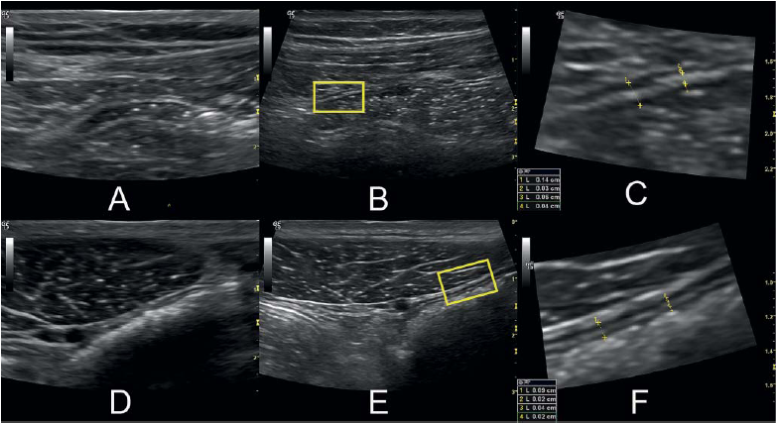
Normalfunn
-GI veggtykkelse
Panel A and B: Terminal ileum med 8 og 12 MHz probe
Panel D and E: Tilsvarende i sigmoideum
C and F: Forstørret utsnitt med måling av veggtykkelse

Slide 11
Normalfunn
-Veggtykkelse vs lokalitet i GI-traktus
GI wall thickness in healthy volunteers (n=122). < 2mm except for antrum, duodenum and rectum. (Nylund et al. 2012)
3 or 4 mm commonly used as cut off in clinical studies

Slide 12
Normalfunn
Terminale ileum og cøkum i høyre fossa

Slide 13
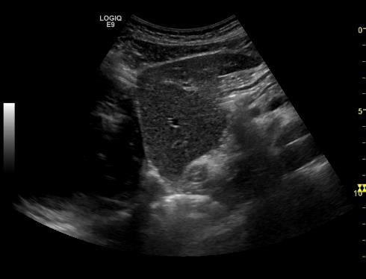
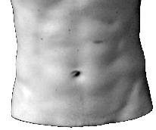
Normalfunn -Øsofagus
Location:
-Distale øsofagus → epigastriet gjennom lever
Tverrsnitt ved GE-overgang
Lengdesnitt
Image courtesy of:Odd Helge Gilja

Slide 14
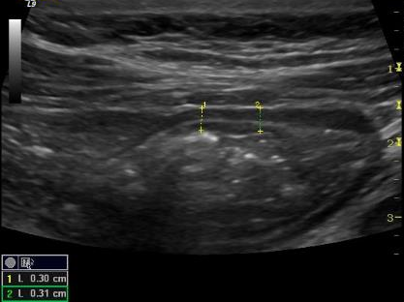
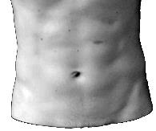
Normalfunn -Magesekken
Lokalitet
Epigastriet
Subcostalt mot venstre
Veggtykkelse:
3 mm (1.5-5mm)
Lumen:
Distalt: Ofte tomt
Proksimalt: Luft og væske
Motilitet
Antrale kontraksjoner
3/minutt
Transpylorisk tømmin av mageinnhold

Slide 15
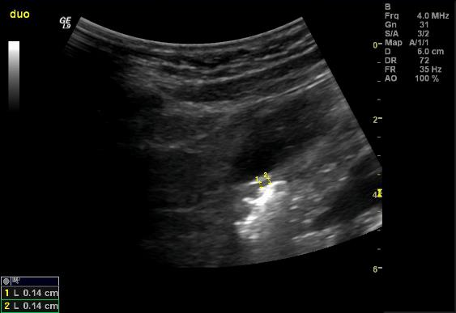
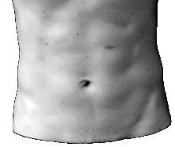
Normalfunn -Duodenum
Location:
Epigastriiet
Bulbus og descendens rundt pankreashodet
Pars transversa mellom aorta og arteria mesenterica superior
Lumen:
Ofte luft i bulbus
Motilitet:
Mageinnhold kommer inn via pylorus
Peristaltikk fra pars decendens (8-12/min)
Galleblære
Lever
Duodenum

Slide 16
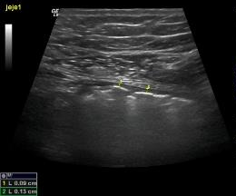
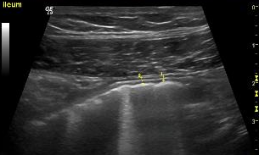
Normalfunn -Tynntarm
Lokalitet:
Jejunum primært umbilikalt elleri mot øvre venstre kvadrant
Ileum primært i hypogastriet i pelvis eller i nedre høyre kvadrant
Motilitet:
Peristaltikk med kontraksjoner opp mot 12/minutt
Færre i ileum
Ved faste variabel aktivitet avhengig av fase til «migrating motor complex.»

Slide 17
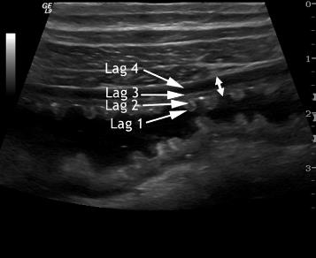
Normalfunn -Tynntarm
Sonoanatomi
Valvulae conniventes er tettere og tydeligere i jejunum
M. propria inngår ikke
Lumen
Lett å komprimere
Væskeaktig, grått innhold, ofte tomt ved faste
Luft stiger opp mot proben
Sjelden væskeaktig innhold(Se bilder)

Slide 18
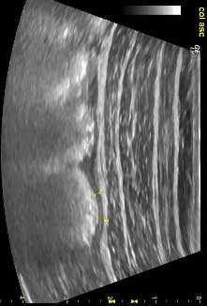
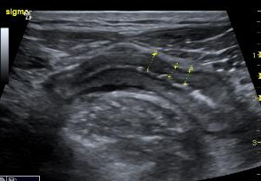
Normalfunn -Kolon
Motilitet:
Sjelden
Vanskelig å komprimere og “dytte vekk”
Sonoanatomi
Haustreringer
(inkluderer propria)
Lumen
Innhold blandet med luft
Som regel innhold
Sigmo tom etter defekasjon

Slide 19
Tynntarm vs tykktarm

Slide 20
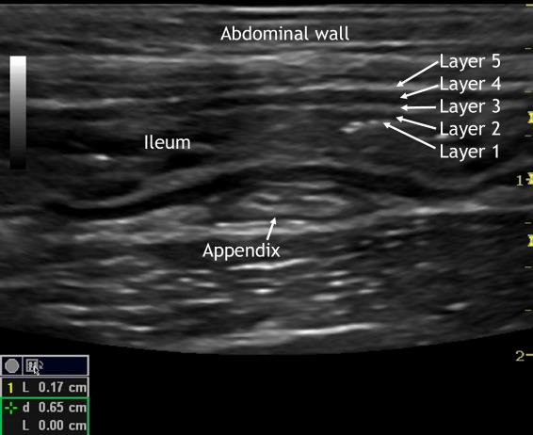
Normalfunn -Appendix
Location:
Variabel
Ofte mellom terminale ileum/cøkum og psoas muskelen
<6mm
Kan komprimeres flat (Se bilde)

Slide 21
Oppsummering og rapport
Tarmområder IKKE sett
Patologisk veggtykkelse
Sykdomsutbredelse
Vegglag
Motilitet
Lumen
Ekstraintestinal affeksjon

Slide 22
Spørsmål?
uib.no

